Slide 1
Портал за RSS-новини и забавления
в Интернет
Дипломант: Борис Колев, Ф.№ 0701427007
Научен ръководител: гл. ас. Светослав Енков

Slide 2
ЦЕЛ
Да се създаде портал, ползващ
RSS-емисии от новинарски сайтове.
В допълнение да се създадат модули за
хороскоп, вицове и онлайн игри

Slide 3
ПРЕДНАЗНАЧЕНИЕ
Настоящата работа е създадена в
помощ на хора с ограничено време,
с идеята да намерят на едно място
новините от различни източници.

Slide 4
ЗАДАЧИ ЗА РЕАЛИЗАЦИЯ
Създаване на удобен и интуитивен
потребителски интерфейс
Създаване на многофункционален
администраторски панел.
Създаване на максимално ефективна
рекламна политика.

Slide 5
ВИДОВЕ ПОТРЕБИТЕЛИ
Клиент
Администратор

Slide 6
ВЪЗМОЖНОСТИ ЗА ТИП “КЛИЕНТ”
Ползване на RSS-емисии, предоставени
от сайта ни
Добавяне на собствени емисии
(например от блогове)
Четене на хороскопи
Онлайн игри

Slide 7
ВЪЗМОЖНОСТИ ЗА ТИП
“АДМИНИСТРАТОР”
Добавяне на новинарски емисии
Изтриване на емисии
Поддръжка на рекламни банери

Slide 8
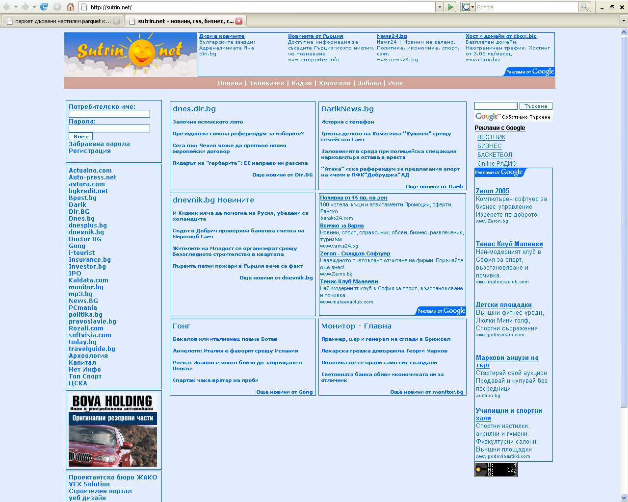
КЛИЕНТСКИ ИЗГЛЕД
В началната страница са изведени
последните новини

Slide 9
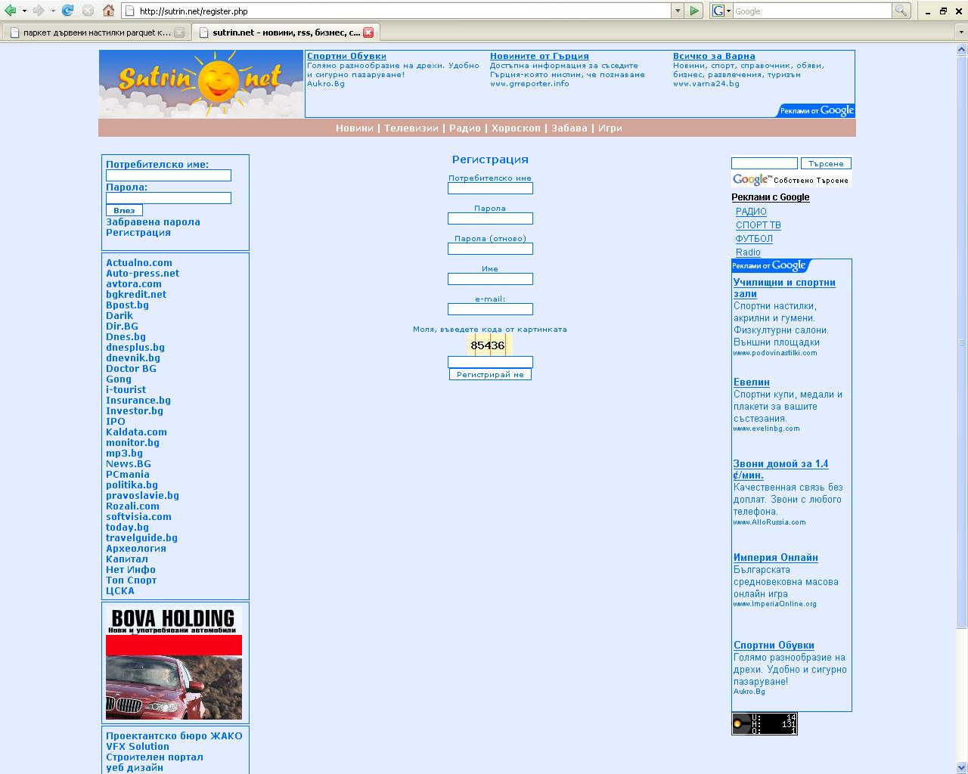
РЕГИСТРАЦИОНЕН ФОРМУЛЯР
Сайтът е със свободна регистрация.
Всички налични опции са достъпни.

Slide 10
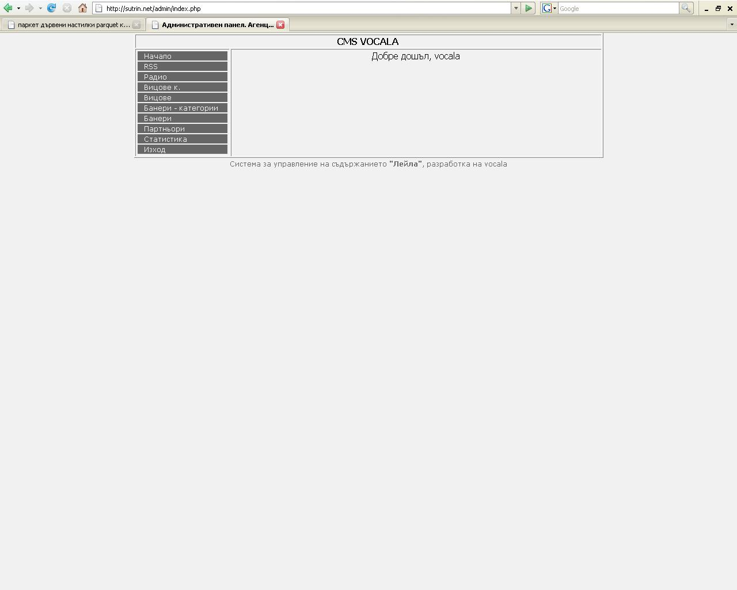
АДМИНИСТРАТОРСКИ ИЗГЛЕД
В меню са изведени всички опции,
достъпни за администратора

Slide 11
ПЛАНИРАНО РАЗВИТИЕ
Развитие на системата за рекламни
банери с възможност да се добавят
външни рекламни скриптове
(Google Adsense и EasyTrader.bg).

Slide 12
ЛИЧЕН ПРИНОС
Сайтът е проектиран, разработен,
внедрен и популяризиран изцяло
от мен, с мои усилия и средства.

Slide 13
ЗАКЛЮЧЕНИЕ
Разработеният сайт е реално действащ
проект, набиращ все повече
популярност сред интернет
потребителите.

Slide 14
БЛАГОДАРЯ ЗА ВНИМАНИЕТО.

